Slide 1
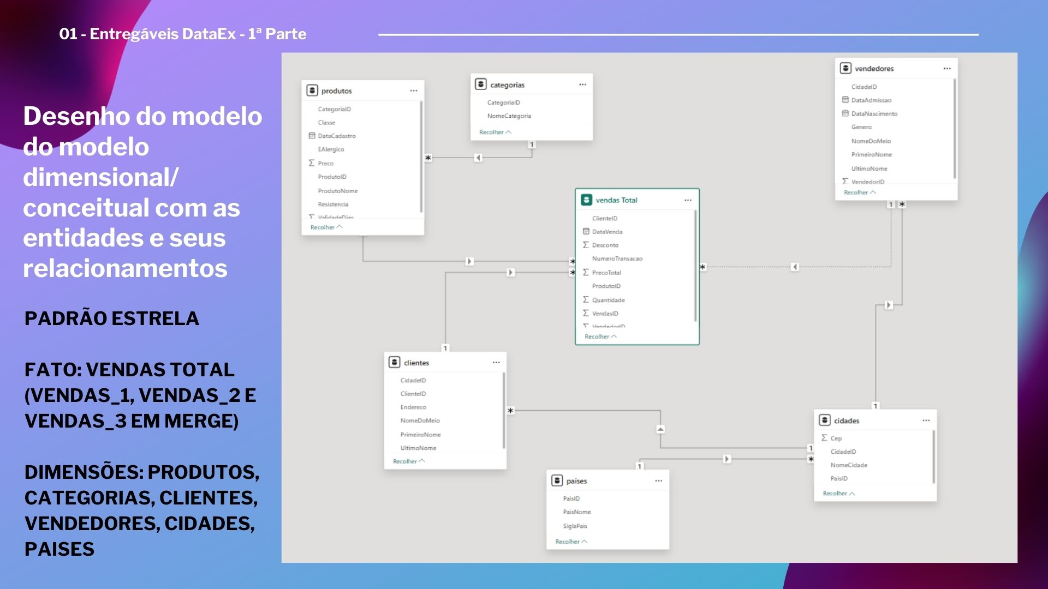
Desenho do modelo do modelo dimensional/conceitual com as entidades e seus relacionamentos

Slide 2
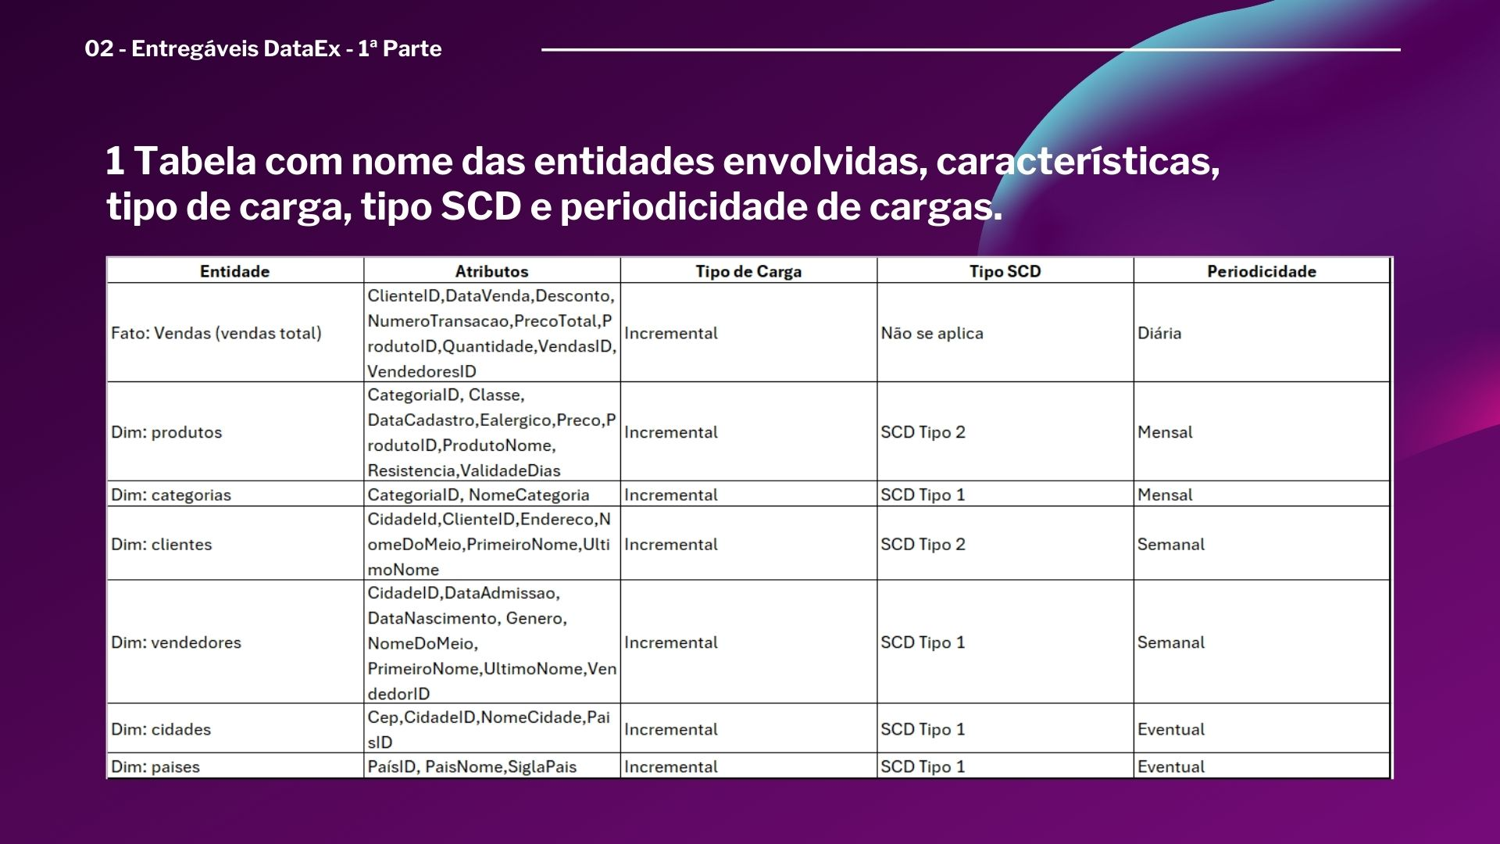

Agenda
Tópico Um
Tópico Dois
Tópico Três
Tópico quatro

Slide 3
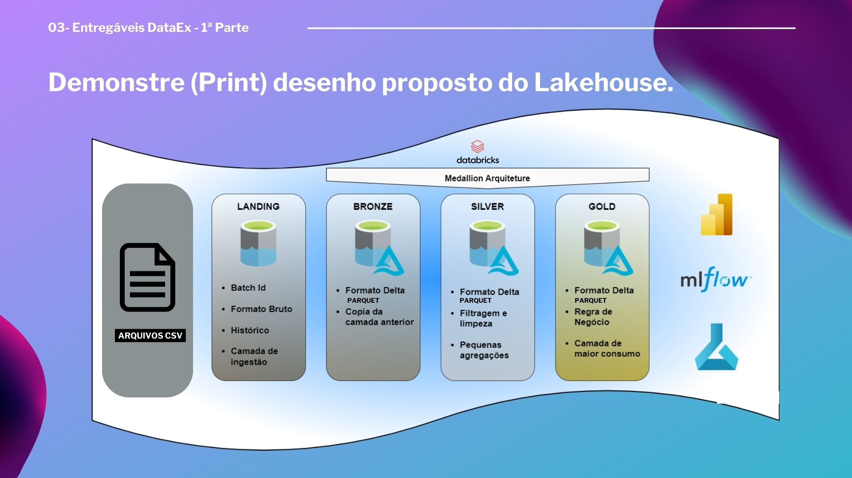

Superando o nervosismo
Estratégias para aumentar a confiança

Slide 4
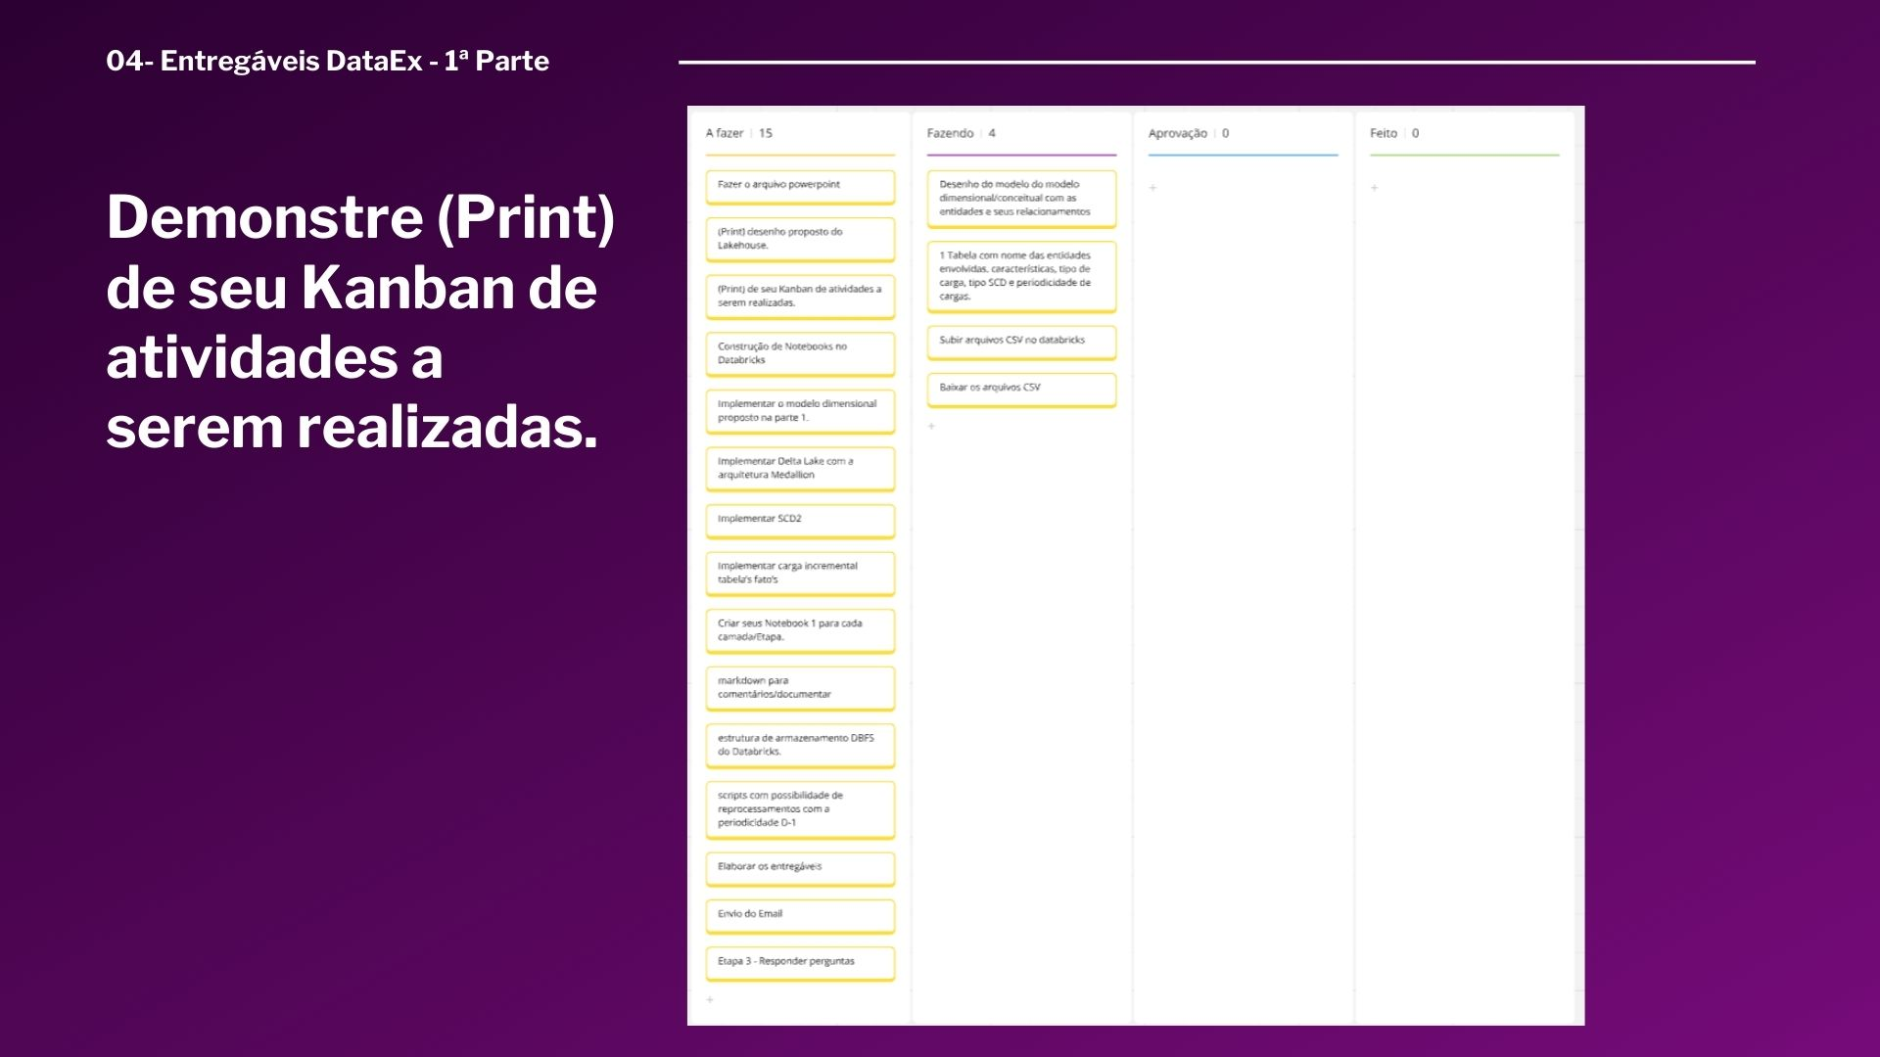

O poder da comunicação

